Slide 1


C程序设计
Programming in C
1010250
主讲：姜学锋，计算机学院

Slide 2

自定义数据类型
C程序设计
1、枚举数据类型
2、位域数据类型
3、类型名字系统
4、用户自定义类型

Slide 3
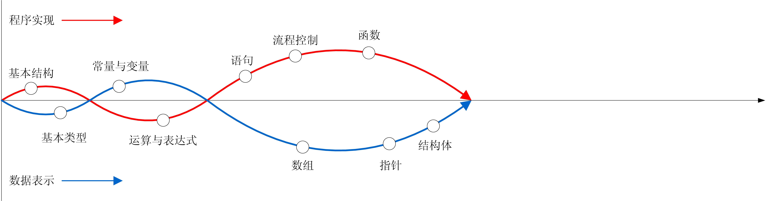
C程序设计学习路径
C程序设计

Slide 4
8.7 枚举类型
  枚举类型是C语言的一种构造类型。它用于声明一组命名的常数，当一个变量有几种可能的取值时，可以将它定义为枚举类型。

Slide 5
8.7.1 枚举类型的声明
  枚举类型是由用户自定义的由多个命名枚举常量构成的类型，其声明形式为：
  enumerate，枚举，列举
enum 枚举类型名 {命名枚举常量列表};

Slide 6
8.7.1 枚举类型的声明
  例如：
  enum tagDAYS是枚举类型，MON等是命名枚举常量。默认时枚举常量总是从0开始，后续的枚举常量总是前一个的枚举常量加一。如MON为0，TUE为1，……，SUN为6。
enum tagDAYS {MON,TUE,WED,THU,FRI,SAT,SUN};

Slide 7
8.7.1 枚举类型的声明
  可以在（仅仅在）声明枚举类型时，为命名枚举常量指定值。例如：
  则RED为10、GREEN为8、BLUE为9、BLACK为10、WHITE为11。
enum tagCOLORS {RED=10,GREEN=8,BLUE,BLACK,WHITE};

Slide 8
8.7.1 枚举类型的声明
  命名枚举常量是一个整型常量值，也称为枚举器（enumerator），在枚举类型范围内必须是唯一的。命名枚举常量是右值不是左值，例如：
RED=10; //错误，RED不是左值，不能被赋值
GREEN++; //错误，GREEN不是左值，不能自增自减

Slide 9
8.7.2 枚举类型对象
  定义枚举类型对象有三种形式：
①enum 枚举类型名 {命名枚举量列表} 枚举对象名列表;
②enum 枚举类型名 枚举对象名列表;
//在已有枚举类型下，最常用的定义形式
③enum {命名枚举量列表} 枚举对象名列表;
//使用较少的定义形式

Slide 10
8.7.2 枚举类型对象
  可以在定义对象时进行初始化，其形式为：
  例如：
枚举对象名1=初值1, 枚举对象名2=初值2,……;
enum tagDIRECTION {LEFT,UP,RIGHT,DOWN,BEFORE,BACK} dir=LEFT;

Slide 11
8.7.2 枚举类型对象
  本质上，枚举类型对象是其值限定在枚举值范围内的整型变量。在许多应用程序中，例如设计使用操作杆的游戏程序，代表操作方向的变量的取值就希望是有限集合常量，这时使用枚举类型佷方便。

Slide 12
8.7.2 枚举类型对象
  当给枚举类型对象赋值时，若是除枚举值之外的其他值，编译器会给出错误信息，这样就能在编译阶段帮助程序员发现潜在的取值超出规定范围的错误。例如：
enum tagCOLORS color;
color=101; //错误，不能类型转换
color=(enum tagCOLORS)101; //正确，但结果没有定义

Slide 13
8.8 位域
  位域是指信息在存储时，并不需要占用一个完整的字节， 而只需占几个或一个二进制位。例如在存放一个开关量时，只有0和1 两种状态，用一位二进位即可。为了节省存储空间，并使处理简便，C语言提供了一种数据结构，称为“位域”或“位段”。
  所谓“位域”是把一个字节中的二进位划分为几个不同的区域，并说明每个区域的位数。每个域有一个域名，允许在程序中按域名进行操作。这样就可以把几个不同的对象用一个字节的二进制位域来表示。

Slide 14
8.8.1 位域的声明
  在声明结构体、共用体类型时，可以指定其成员占用存储空间的二进制位数，这样的成员称为位域（bit field），又称位段。其声明形式为：
  其中常量表达式为非负整数值，用来指明位域所占存储空间的二进制位长度；位域类型必须是unsigned int或int，有的编译器如VC还允许char和long及其unsigned类型。
struct/union 结构体/共用体类型名 {
位域类型 成员名:常量表达式; //声明位域
成员类型 成员名; //数据成员列表
};

Slide 15
8.8.1 位域的声明
  例如：
struct tagDATE { //日期类型
int week :3; //3位，星期
int day :6; //6位，日
int month :5; //5位，月
int year :8; //8位，年
};

Slide 16
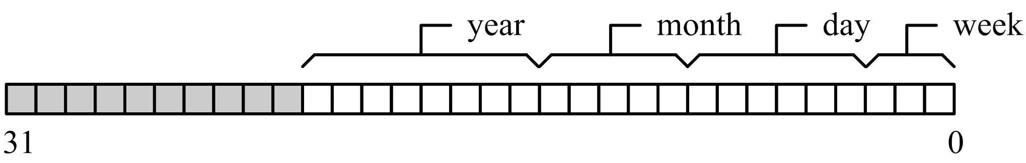
8.8.1 位域的声明
数据的内存形式如下：
成员week、day、month、year分别占3、6、5、8位。在存储位域时，一般从存储单元的低位至高位分配位域，具体因编译器而异，使用位域时可以不关心这个细节。

Slide 17
8.8.1 位域的声明
  本质上，位域是按其类型所对应的存储单元（如int）存放的，即将位域存放在一个单元（int）内，若位数不够时再分配一个单元（int），直至能够容纳所有的位域。如上述位域（均为int）共22位，因此需要一个int（32位，4个字节）来存储。

Slide 18
8.8.1 位域的声明
例如：
按不同位域类型归并分配存储单元，而data成员不是位域，总是从另一个字节起按其类型（unsigned char）的实际大小来存放。
struct tagBITDATA { //总计4+1+2+1个字节，32+8+16+8位
int a:1;//分配1个int（4字节，32位）存储a，只用其中的1位，其余空闲不用。
char b:2;
//分配1个char（1字节，8位）存储b，只用其中的2位，其余空闲不用。
char c:2;//使用前面分配的char存储c（归并分配），用其中的2位。
short d:3;
//分配1个short（2字节，16位）存储c，只用其中的3位，其余空闲不用。
unsigned char data;
//数据成员（非位域成员），unsigned char型（1字节，8位）
};

Slide 19


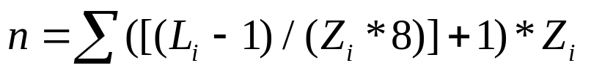
8.8.1 位域的声明
  一般地，设m个类型位域的二进制位长度为 ，位域类型对应的存储单元大小为 （字节），则分配得到的存储单元数 （方括号表示取整）。而非位域成员由其类型决定长度。如struct tagBITDATA的存储单元数 为：

Slide 20
8.8.1 位域的声明
  若存储单元位长度大于位域总长度，则多余二进制位空闲不用。如上述内存形式的阴影部分。需要注意，包含位域的结构体和共用体同样有字节对齐的问题。

Slide 21
8.8.1 位域的声明
  位域的长度不能超过其类型对应的存储单元的大小，且必须存储在同一个存储单元中，不能跨两个单元。如果一个单元剩余存储空间不能容纳下一个位域，则该空间闲置不用，直接从下一个单元起存储位域。

Slide 22
8.8.1 位域的声明
  例如：
struct tagBITDATA3 {
int x:33; //错误,指定的位数超过int的容量
char y:9; //错误,指定的位数超过char的容量
unsigned char m:6; //6位，剩余2位空闲不用
unsigned char n:7; //3位，剩余1位空闲不用
};

Slide 23
8.8.1 位域的声明
  位域可以是匿名成员，即只指定位长度而不声明成员名称，例如：
struct tagBITDATA2 { //4个字节（unsigned）
unsigned a:1; //1位
unsigned :2; //匿名位域成员，2位，但空闲不用
unsigned c:3; //3位，剩余26位空闲不用
};

Slide 24
8.8.1 位域的声明
  匿名位域占用二进制位，但空闲不用。若匿名位域的位长度为0，则表示其后的位域成员将另起一个存储单元。例如：
struct tagDATE { //2个int，8个字节
int week :3; //3位，星期
int day :6; //6位，日
int :0; //强制后面的位域成员从一个新的int开始存储
int month :5; //5位，月
int year :8; //8位，年
};

Slide 25
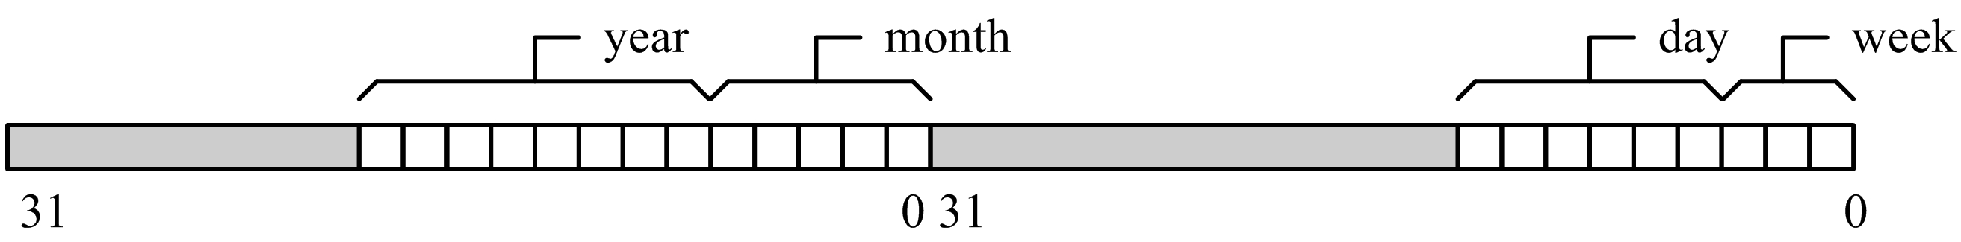
8.8.1 位域的声明
数据的内存形式如下：

Slide 26
8.8.1 位域的声明
  不能声明数组形式和指针形式的位域。位域只能是结构体、共用体类型的一部分，而不能单独定义。
  位域适合系统编程、硬件编程，广泛地应用于操作系统、设备驱动、检测与控制、嵌入式控制系统等领域。之所以使用位域成员，原因有二：一是这些领域中某些数据往往对应硬件的物理信号线，决定了数据是二进制位形式而不是字节形式。二是以硬件为基础的系统编程中，存储容量是有限的，尽量节省存储空间是这些领域编程时的重要原则。

Slide 27
8.8.2 位域的使用
  包含位域对象的定义形式与结构体对象的定义形式完全相同，例如：
struct tagC8253 { //8253定时器数据类型
unsigned char CLK:3; //8253时钟输入线
unsigned char GATE:3; //8253门控信号
unsigned char OUT:3; //输出信号
unsigned char A:2; //地址编码
unsigned char CS:1; //片选信号
unsigned char RD:1; //控制器读信号
unsigned char WR:1; //控制器写信号
} m,n={0,1,0,2,1,1,0}; //初始化

Slide 28
8.8.2 位域的使用
  其使用与结构体对象相同，如整体对象可以初始化、赋值，但不能做算术运算、输入输出。
  通过成员引用运算符（．）来使用位域，例如：
n.GATE=2; //位域赋值
n.CS=m.GATE >>1 && 0x3; //位域运算
printf("%d,%u,%x,%o\n",m.OUT,m.GATE,m.A,m.CLK); //输出位域

Slide 29
8.8.2 位域的使用
  运算时，位域自动转换成整型。由于位域只有部分的二进制位，实际编程中需要注意其数值范围。如m.A只有2位，因此有效的数值只能是0～3，超出这个范围的二进制位会自动被截掉。如给m.A赋值8，m.A得值0。

Slide 30
8.8.2 位域的使用
  由于位域是内存单元里面的一段，因而没有地址，故不能对位域取地址，如
  也不能定义指针指向位域或函数返回位域。
scanf("%d%d",&m.GATE,&m.A); //错误，位域没有地址

Slide 31
8.9 用户自定义类型
  用户自定义类型主要是通过构造类型实现的。构造类型中的数组能够实现同一类型的多个实体，体现了自定义类型时量的需求；构造类型中的结构体能够实现不同类型的数据组合，体现了自定义类型时质的需求。而且C语言构造类型是可以递归声明的，即数组元素可以是结构体和数组，结构体成员也可以是结构体和数组，无限嵌套组合的结果使C语言具有表示任意复杂的数据类型的能力。

Slide 32
8.9 用户自定义类型
  在开发应用程序和软件设计过程中，经常会自定义新的数据类型，甚至会建立起一整套适应开发需要的数据类型体系。例如Windows为应用程序开发就建立了一套数据类型体系，称为Win32应用程序接口数据类型（Win32 API data types）。当程序中有大量自定义数据类型时，规范化的类型命名是建立类型体系的核心任务之一，typedef是实现这个核心任务的重要工具。

Slide 33
8.9 用户自定义类型
  可以用typedef声明一个新类型名来代替已有类型名，其形式为：
  其中已有类型名必须是已存在的数据类型的名称，新类型名是标识符序列，习惯上用大写标识；如果是多个新类型名，用逗号（，）作为间隔。最后以分号（；）结束。
typedef 已有类型名 新类型名;

Slide 34
8.9 用户自定义类型
  例如：
  BYTE即是unsigned char（基本数据类型）的新类型名，因此
  两者完全是等价的。但对于熟悉计算机汇编指令的人来说，BYTE更适应他们的习惯。
typedef unsigned char BYTE; //按计算机汇编指令习惯规定的字节型
typedef unsigned short WORD; //按计算机汇编指令习惯规定的字类型
typedef unsigned long DWORD; //按计算机汇编指令习惯规定的双字类型
unsigned char a,b,c; //定义无符号字符型
BYTE a,b,c; //定义字节型

Slide 35
8.9 用户自定义类型
  typedef是存储类别关键字，因此不能与auto、static、register、extern同时使用。例如：
typedef auto int INTEGER; //错误，不能在声明中有多个存储类别关键字
typedef static float REAL; //错误，不能在声明中有多个存储类别关键字
typedef extern int COUNT; //错误，不能在声明中有多个存储类别关键字

Slide 36
8.9 用户自定义类型
  而且typedef允许递归声明，即将前一次typedef得到的新类型当作已有类型。例如：
  可以用typedef一次声明多个新类型名。例如：
typedef unsigned int UINT; //无符号整型
typedef UINT WPARAM; //32位消息参数类型
typedef int UINT,BOOL; //无符号整型、逻辑型

Slide 37
8.9 用户自定义类型
  使用typedef声明一个新类型名的方法是：
  ①先按变量定义的方法写出定义形式，如（char *s1,*s2），表示字符串；
  ②将变量名换成新类型名，如（char *LPSTR, *PSTR）；
  ③最后在前面加上typedef，如（typedef char *LPSTR, *PSTR），即得字符串类型。

Slide 38
8.9 用户自定义类型
  下面针对不同数据类型列举一些typedef形式：
①基本数据类型
typedef 基本数据类型名 新类型名; //新类型名为基本数据类型
②数组类型
typedef 元素类型 新类型名[常量]; //新类型名为一维数组类型
typedef 元素类型 新类型名[常量1][常量2]; //新类型名为二维数组类型
typedef char 新类型名[常量]; //新类型名为字符串类型
typedef char 新类型名[常量1][常量2]; //新类型名为字符串数组类型

Slide 39
8.9 用户自定义类型
  下面针对不同数据类型列举一些typedef形式：
③指针类型
typedef 指向类型 *新类型名; //新类型名为指针类型
typedef 指向类型 *新类型名[常量]; //新类型名为指针数组类型
typedef 指向类型 (*新类型名)[常量]; //新类型名为数组指针类型
typedef char *新类型名; //新类型名为字符串类型
typedef char *新类型名[常量]; //新类型名为字符串数组类型
typedef 指向类型 **新类型名; //新类型名为指针的指针类型

Slide 40
8.9 用户自定义类型
  下面针对不同数据类型列举一些typedef形式：
④函数类型
typedef 函数类型 (新类型名)(形式参数列表);//新类型名为函数类型
typedef 函数类型 (*新类型名)(形式参数列表);//新类型名为函数指针类型
⑤结构体、共用体、枚举类型
typedef struct/union/enum 旧类型名 新类型名;
//新类型名为结构体/共用体/枚举类型
typedef struct/union 结构体类型名 {
成员列表
} 新类型名,*新类型名,新类型名[10];
//分别为结构体，结构体指针，结构体数组类型

Slide 41
8.9 用户自定义类型
  例如下面是Win32应用程序接口数据类型体系中的部分类型声明：
typedef long LONG; //32位有符号长整型
typedef LONG LPARAM, LRESULT;
//32位消息参数类型,有符号消息处理结果类型
typedef DWORD COLORREF; //颜色值类型
typedef unsigned __int64 ULONGLONG; //无符号64位整型类型

Slide 42
8.9 用户自定义类型
  例如下面是Win32应用程序接口数据类型体系中的部分类型声明：
typedef const char *LPCSTR, *PCSTR; //常字符串类型
typedef void *HANDLE; //句柄类型（实为指针类型）
typedef struct tagPOINT { //已有类型是结构体类型
LONG x, y;
} POINT,*PPOINT,POINTS[10]; //POINT结构体，PPOINT结构体指针，POINTS结构体数组
typedef int (CALLBACK *PROC)(); //回调函数指针类型
typedef LRESULT (CALLBACK* WNDPROC)(HWND,UINT,WPARAM,LPARAM); //消息处理函数类型

Slide 43
8.9 用户自定义类型
  使用typedef重新命名一个类型名的好处是：
  ①声明易于记忆的类型名或适应具体要求的类型名，如用COLORREF能让人见其名知其意，比起unsigned long更靠近应用；
  ②使变量或对象定义变得更直观，如LPSTR a比char *a更让人容易理解；

Slide 44
8.9 用户自定义类型
  ③为复杂的类型声明取一个简单的别名，得到原声明的简化版，如用WNDPROC掩饰了LRESULT (CALLBACK* )(HWND,UINT,WPARAM,LPARAM)的复杂性；
  ④声明与平台无关的类型，如GCC的无符号64位整型类型为unsigned long long，VC的无符号64位整型类型为unsigned __int64，都统一为ULONGLONG最方便跨平台。
  ⑤简化旧的C语言标准中的结构体类型名（struct 结构体名），这一点在最新版本的C/C++标准中因为已经简化为（结构体名）而过时。

Slide 45
8.9 用户自定义类型
  需要注意typedef和#define两者的区别。例如：
  显然，就类型重命名来说，使用typedef要比#define要好。
typedef char *STRING1;
#define STRING2 char *
STRING1 s1, s2;
//s1和s2实际为char *类型
STRING2 s3, s4;
//s3实际为char *类型，s4实际为char类型，因为STRING2替换为char *

Slide 46
8.9 用户自定义类型
  通常，在建立应用程序数据类型体系时，习惯将所有typedef都写在一个头文件中，凡是需要用到新类型名的源程序只要用#include包含这个头文件即可。

Slide 47

结束

